Slide 1
Gênero
Com base em apresentação de Heloisa Buarque de Almeida e textos:
Piscitelli, Louro

Slide 2
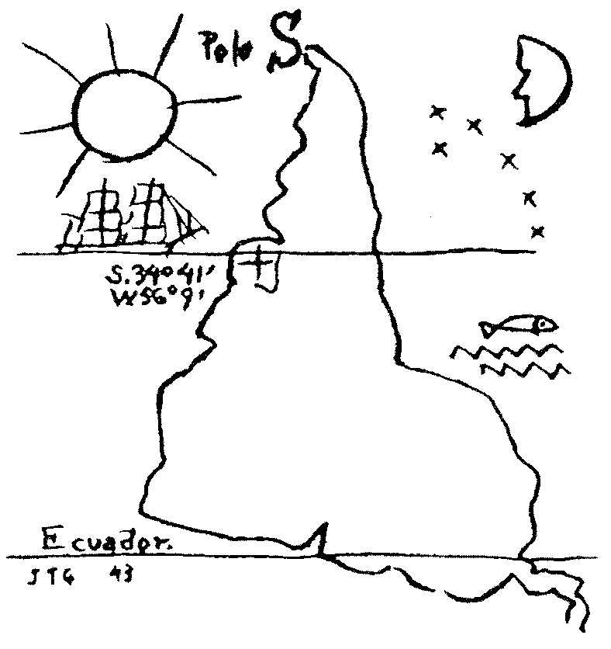

Slide 3
Antecedentes
Olympe (Mary) de Gouges (1791) – Declaração dos Direitos da Mulher e da Cidadã
Mary Wollstonecraft - Reivindicação dos direitos das mulheres (1792)
Sojourner Truth (1851) - Women’s Rights Convention in Akron, Ohio
Margareth Mead 1930 (Sexo e temperamento)
Arapesh x Mundugumor x Tchambuli

Slide 4
Desigualdades
Espaços
Salariais
Jornadas de trabalho
Direitos em geral
Violências

Slide 5
1ª Onda?
Fins dos século 19 e início do 20 no continente Europeu e América do Norte, especialmente – direitos iguais (voto, educação, posses).

Slide 6
O que explica as desigualdades?
Não é o corpo que explica as diferenças, são as construções sociais e históricas
A diferença sexual, como percebemos o sexo, também é culturalmente construído
Simone de Beauvoir (O segundo sexo – 1949)
(Educação, casamento, dupla moralidade, maternidade)

Slide 7
2ª Onda?
50 a 90 século XX
Caráter social da Dominação Masculina: construída pela cultura
Igualdade no exercício dos direitos
Mulher, opressão, patriarcado
Coletividade feminina (sujeito político)
O pessoal é político – redefinição do político
Direitos reprodutivos, sexualidade

Slide 8
3ª Onda?
90 -
Diferenças
Gênero: raça, classe, idade, regionalidade, e outros marcadores, inscrevem as pessoas (mulheres) em sistemas de diferenças de forma distinta
Sistemas de opressões relacionados e fluidos
“Interseccionalidade”

Slide 9
Gênero
Para não usar o sexo como definidor
Masculino e feminino mudam conforme a cultura, a época e mesmo na mesma época
Gênero sai da medicina a partir dos 50 e cai nas Ciências Sociais em 70/80
No Brasil: 1992 data importante

Slide 10
Mesmo no “sexo”
Há mais diferenças do que se pensa
Nem sempre foi a base para as diferenças dentro das culturas
O binarismo essencialista também é uma construção

Slide 11
Diferença sexual
Vigente a partir do final do século XVIII na medicina
Antes mulheres eram homens invertidos: desqualificados, é verdade.
Crianças eram adultos pequenos (por exemplo)

Slide 12
Gênero como classificação
O Gênero é classificatório: lugares, espaços, atitudes, comportamentos, gostos, que são “masculinos” ou “femininos” e que são sentidos como tal
As classificações mudam historicamente e de lugar para lugar
As diferenças são vividas como “naturais” e inscritas na corporeidade (tanto Gênero como Raça)
A construção biológica da diferença justifica a desigualdade

Slide 13
Gênero como aprendizado
Na família, desde cedo
Religião
Escola
Mídia
Medicina
Sistema jurídico
Relações cotidianas – dispositivos com poder de criar e efeitos de verdade;
Portanto: atribuição de significados outros na arena simbólica

Slide 14
Padrões Hegemônicos
Mulheres “femininas”
Homens “masculinos”
Como é o nosso encaixe nesses padrões?
A “norma” – naturalizada;
A Diferença – que existe na relação do sujeito que “desvia” da norma

Slide 15
“Portanto, se a posição do homem branco heterossexual de classe média urbana foi construída, historicamente, como a posição-de-sujeito ou a identidade referência, segue-se que serão diferentes todas as identidades que não correspondam a esta ou que desta se afastem.”
“A posição normal é, de algum modo, onipresente, sempre presumida, e isso a torna, paradoxalmente, invisível. Não é preciso mencioná-la. Marcadas serão as identidades que dela diferirem.” (Louro)

Slide 16
Gênero e Sexualidade
Separados, mas vividos como juntos
Deslocamentos provocam (“corpos abjetos”)
Diversos modelos

Slide 17
Gênero
Desigualdade não é natural: pode, portanto, ser mudada
Alargamento da discussão dos direitos para modelos não hegemônicos
Coloca em cena a possibilidade de se questionar a masculinidade hegemônica
Atenta para os sujeitos LGBTI+, que questionam a naturalização do modelo hegemônico

Slide 18
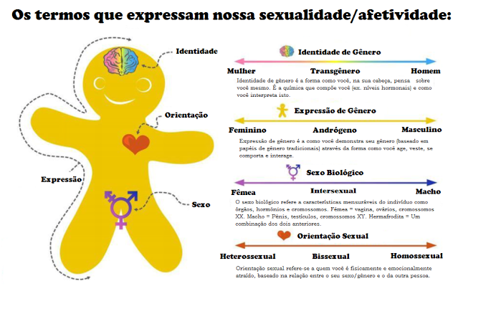

Slide 19
Viver a contemporaneidade
“Se, por um lado, alguns setores sociais passam a demonstrar uma crescente aceitação da pluralidade sexual e, até mesmo, passam a consumir alguns de seus produtos culturais, por outro lado, setores tradicionais renovam (e recrudescem) seus ataques, realizando desde campanhas de retomada dos valores tradicionais da família até manifestações de extrema agressão e violência física.” (Louro)

